Slide 1









































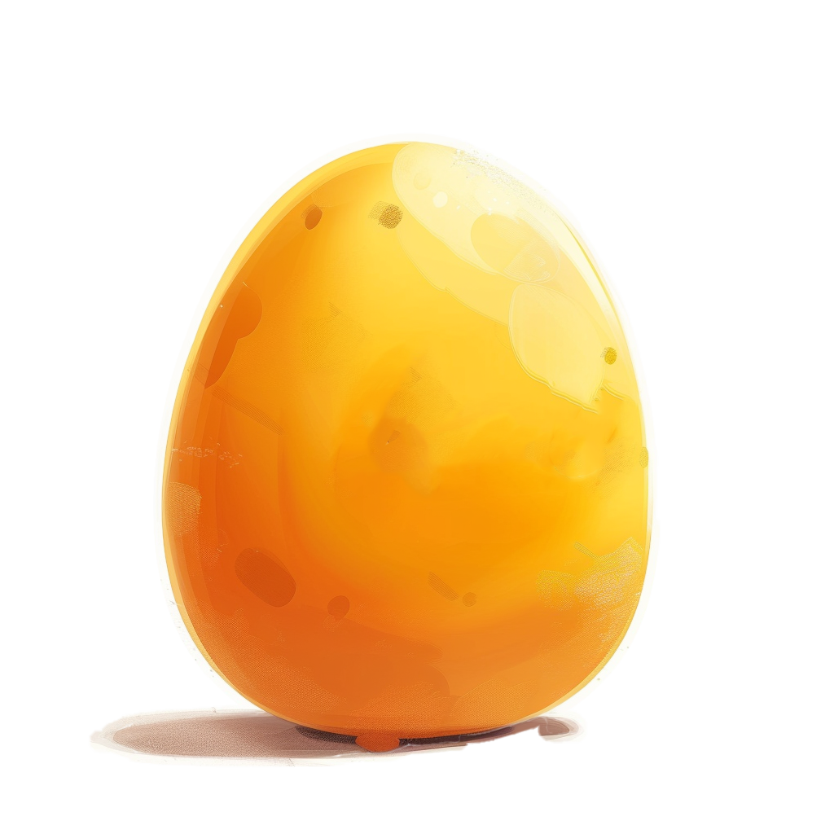



1
2
1
3
1
2
1
1
1
3
1
2
1
3
1
5
1
4
1
2
1
1
1
1
1
4
1
1
1
5
1
3
1
3
1
4
1
5
1
1
1
4
1
5
1
2
1
1
5
4
1
2
3
4
5

